Slide 1


Chữ hoa
V

Slide 2
Yêu cầu cần đạt
Yêu cầu cần đạt
Yêu cầu cần đạt
1. Kiến thức, kĩ năng:
- Biết viết chữ viết hoa C cỡ vừa và cỡ nhỏ.
- Viết đúng câu ứng dựng: Vườn cây quanh năm xanh tốt.
2. Phát triển năng lực và phẩm chất:
- Rèn cho HS tính kiên nhẫn, cẩn thận.
- Có ý thức thẩm mỹ khi viết chữ.

Slide 3

Khởi động

Slide 4

Viết
chữ hoa

Slide 5

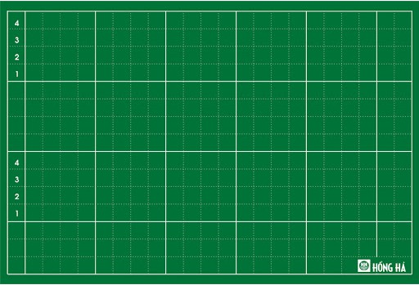
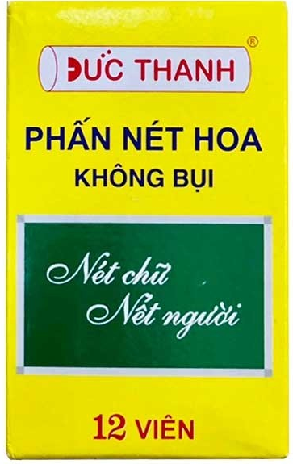
Chuẩn bị dụng cụ
Chuẩn bị dụng cụ
Chuẩn bị dụng cụ
Bảng con
Phấn
Vở tập viết

Slide 6
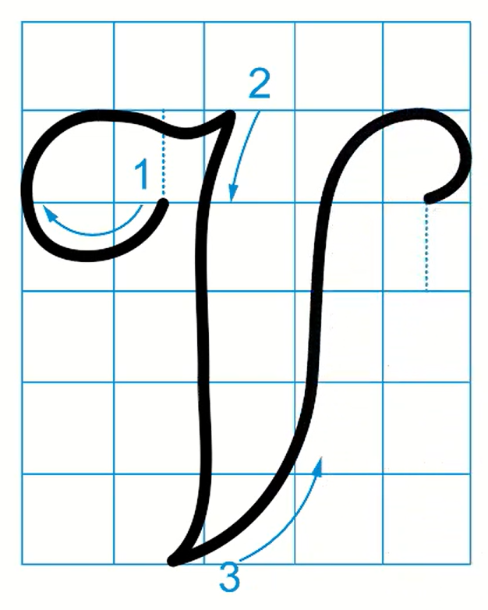
V
1. Giới thiệu mẫu chữ hoa
Quan sát chữ V cỡ nhỡ, cho biết độ cao và độ rộng các nét?

Slide 7
V
1. Giới thiệu mẫu chữ hoa
Chữ hoa V cỡ nhỡ có độ cao 5 li, độ rộng 5 li.
Chữ hoa V cỡ nhỏ có độ cao 2,5 li, độ rộng 2,5 li.

Slide 8
V
3. Viết chữ hoa vào vở tập viết.
Vở tập viết

Slide 9
03
Viết
ứng dụng

Slide 10
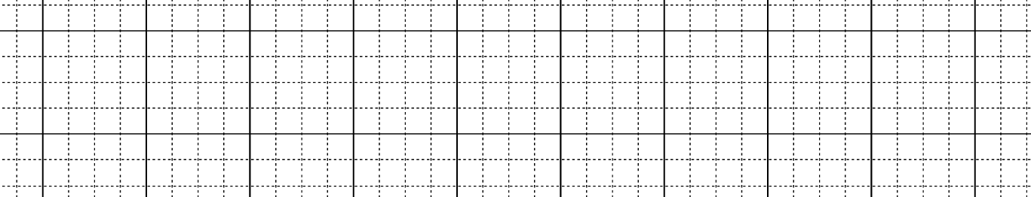
Câu ứng dụng:
Vườn cây quanh năm xanh tốt.
Những chữ nào cao 2,5 li?
Chữ V, h, y cao 2,5 li

Slide 11
Câu ứng dụng:
Vườn cây quanh năm xanh tốt.
Những chữ nào cao 2 li?
Chữ q cao 2 li

Slide 12
Câu ứng dụng:
Vườn cây quanh năm xanh tốt.
Những chữ nào cao 1,5 li?
Chữ t cao 1,5 ly

Slide 13
Câu ứng dụng:
Vườn cây quanh năm xanh tốt.
Những chữ nào cao 1 li?
Những chữ còn lại

Slide 14
Câu ứng dụng:
Vườn cây quanh năm xanh tốt.
Vị trí các dấu thanh như thế nào?
Dấu sắc đặt trên chữ ô (tốt);
dấu huyền đặt trên chữ ơ (Vườn)

Slide 15
Câu ứng dụng:
Vườn cây quanh năm xanh tốt.
Vị trí dấu chấm cuối câu như thế nào?
Dấu chấm cuối câu đặt ngay sau chữ cái ô (tốt)

Slide 16

Viết câu ứng dụng vào vở Tập viết:
Vườn cây quanh năm xanh tốt.

